Slide 1


PHÒNG GIÁO DỤC VÀ ĐÀO TẠO QUẬN LONG BIÊN
TRƯỜNG MẦM NON HOA SEN
LĨNH VỰC PHÁT TRIỂN NGÔN NGỮ
Đề tài: Trò chơi chữ cái e - ê
Lứa tuổi: MGL 5 -6 tuổi
Giáo viên: Nguyễn Thị Oanh

Slide 2
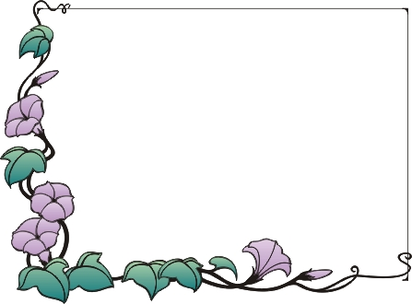

Ôn chữ cái đã học
e
ª

Slide 3
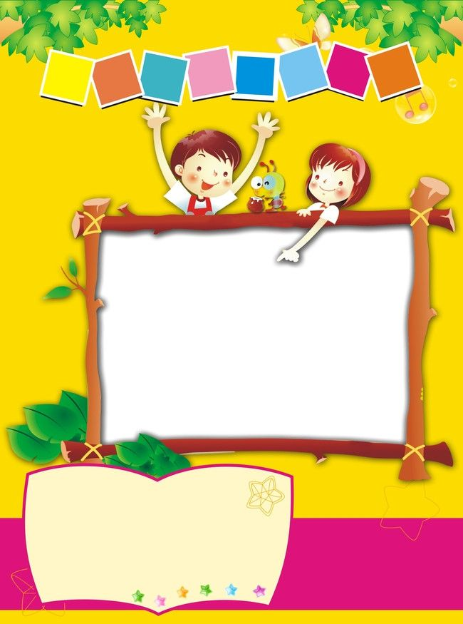

Trò chơi
Ai nhanh hơn

Slide 4

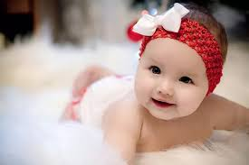
em bÐ
e
Ð
…m b…

Slide 5

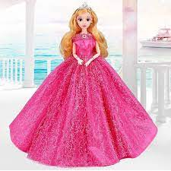
bóp bª
ª
bóp b…

Slide 6
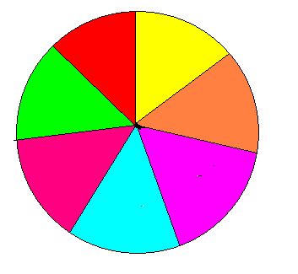
TRÒ CHƠI 2 : Ô Cửa DỄ THƯƠNG
e
o
ª
a
e
ª
a

Slide 7
TRÒ CHƠI 2 : Ô Cửa DỄ THƯƠNG
e
o
ª
a
e
ª
a

Slide 8
TRÒ CHƠI 2 : Ô Cửa DỄ THƯƠNG
e
o
ª
a
e
ª
a

Slide 9
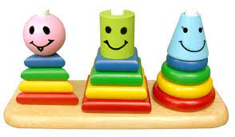
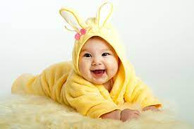
Trò chơi 3: ô cửa bí mật
i
e
ª

Slide 10
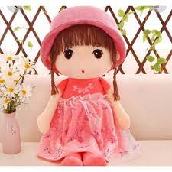
Trò chơi 3: ô cửa bí mật
e
ª

Slide 11




Chúc các con chăm ngoan học giỏi

